Slide 1
Hadoop
YF Fan
2012/Oct/4

Slide 2

Hadoop
圖2：Hadoop吉祥物
Hadoop的原始作者是Doug Cutting先生，其過去就開發了Apache Lucene文字搜尋引擎，這是用Java設計的高效能文件索引引擎API，其可索引文件中的每一字，讓搜尋的效率比傳統逐字比較還要高的多，而在開發這個元件的過程，也進而開發了Apache Nutch這個基於開放原始碼所開發的網頁搜尋引擎元件。 其利用了Lucene函式庫開發，並加入了許多與網頁協定相關的特性，如網頁爬蟲(Web crawler)、網頁連結架構資料庫、HTML和其他文件格式的剖析器等，在Nutch 0.8版之後，Hadoop為獨立項目演變為獨立的Hadoop開發套件。 Hadoop這個代號並不代表任何英文字彙或者縮寫代碼，其是一個無中生有被創造的名稱，作者曾經針對這個名稱做過相關解釋，Hadoop名稱來自於作者小孩的一個絨毛填充黃色大象玩具，而官方的吉祥物也採用了該圖案(圖2)，主要原因在於開發這項套件的過程中作者需要為開套件提供一個代號方便溝通，而Hadoop這個名字具備了幾個特性，如相當容易拼字和發音，毫無意義、且沒有在任何地方使用過，因此雀屏中選。 在Hadoop其後所發展的幾個相關套件和模組也都參考了這樣的方式，名稱都不會與主要功能實際相關，而會採用與大象或其他動物的概念來命名作為其開發代號，某些較小的模組功能則會給予較有意義的名稱，如jobtracker會用來追蹤MapReduct的作業。 其實Hadoop(圖2)命名的概念也非常類似當年Google命名的由來，Google是英文單詞「Googol」按照通常的英語拼法改寫而來的。Googol是一個大數的名稱，也就是10的100次方，表示1後面加上100個零。
Notes:
http://hadoop.apache.org/ http://www.runpc.com.tw/content/cloud_content.aspx?id=105318

Slide 3
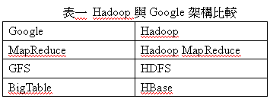
Hadoop
圖2：Hadoop吉祥物
adoop是Apache軟體基金會 (Apache Software Foundation) 底下的開放原始碼計劃 (Open source project)，最初是做為Nutch這個開放原始碼的搜尋引擎的一部份。Hadoop是以java寫成，可以提供大量資料的分散式運算環境，而且Hadoop的架構是由Google發表的BigTable及Google File System等文章提出的概念實做而成，所以跟Google內部使用的雲端運算架構相似。目前Yahoo!及Cloudera等公司都有開發人員投入Hadoop的開發團隊，也有將近一百個公司或組織公開表示使用Hadoop做為雲端運算平台，Google及IBM也使用Hadoop平台為教育合作環境。 Hadoop中包括許多子計劃，其中Hadoop MapReduce如同Google MapReduce，提供分散式運算環境、Hadoop Distributed File System如同Google File System，提供大量儲存空間、HBase是一個類似 BigTable 的分散式資料庫 (見表一)，還有其他部份可用來將這三個主要部份連結在一起，方便提供整合的雲端服務。
Hadoop較適合接近資料源頭的巨量資料處理 目前為止，Hadoop比較擅長的是演算邏輯單純但大量的離線資料處理，因此，越接近資料源頭的資料處理需求，越適合使用Hadoop，然而像交易資料與動態的即時資料處理，Hadoop並不擅長。為了補強Hadoop的不足，也有網路業者貢獻了即時資料分析的套件，如Twritter的Strom與Yahoo!的S4。
企業要導入Hadoop架構時，必須考量Hadoop擅長處理的資料特性，較適合演算邏輯單純的大量離線資料，因此，Hadoop的資料處理效能，除了取決資料量大小之外，叢集伺服器數量也是關鍵，系統效能瓶頸則往往出現在I/O、硬碟以及網路傳輸這幾個環節，而非處理器的效能。
Notes:
http://hadoop.apache.org/ http://www.runpc.com.tw/content/cloud_content.aspx?id=105318
http://wiki.apache.org/hadoop/PoweredBy
http://www.ithome.com.tw/itadm/article.php?c=76543&s=2

Slide 4
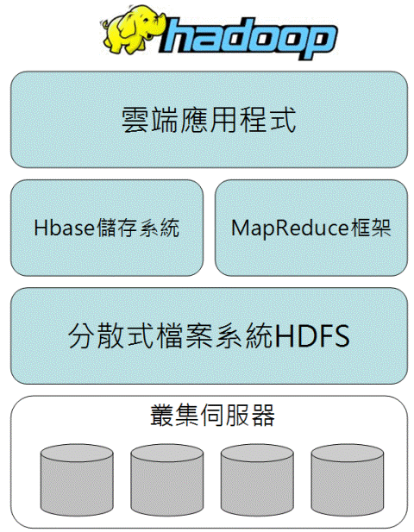
Hadoop
圖2：Hadoop吉祥物
Hadoop的定位是用來處理與保存大量資料的雲端運算平台，目前屬於Apache頂層專案，在Hadoop中包含了最著名的分散式檔案系統(HDFS)、MapReduce框架、儲存系統(HBase)等元件，以及根據Hadoop延伸發展的其他子專案： ●Core：一組用於分散式檔案系統和一般性I/O之用的元件和介面。 ●Avro：提供高效能、跨語言以及可保存資料的RPC資料序列化系統。 ●Pig：超大資料集的資料流語言以及執行環境，可在HDFS和MapReduce叢集環境中執行。 ●ZooKeeper：分散式且高可用性的協調服務，可為建置分散式系統提供分散式鎖定等原始鎖定功能。 ●Hive：分散式資料倉儲，透過Hiave可管理存放於HDFS的資料，並提供根據SQL發展的查詢語言來查詢資料。 ●Chukwa：分散式資料收集和分析系統，其會執行收集器以便在HDFS中儲存資料，且會使用MapReduce來產生報表。
Notes:
http://hadoop.apache.org/ http://www.runpc.com.tw/content/cloud_content.aspx?id=105318

Slide 5
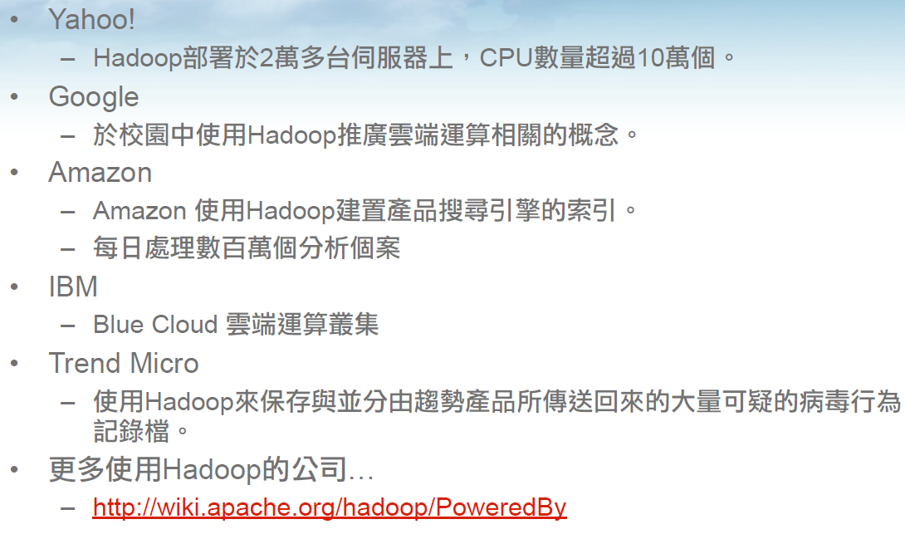
Why use Hadoop
Notes:
https://devcenter.heroku.com/articles/heroku-postgres-starter-tier
http://blog.treasure-data.com/
https://github.com/treasure-data
http://treasure-data.tenderapp.com/discussions

Slide 6
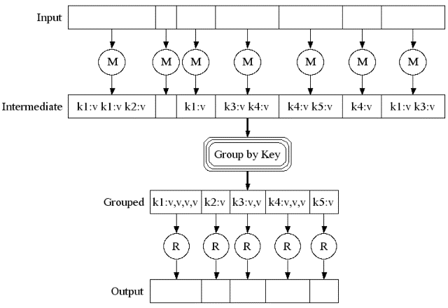
MapReduce
圖2：Hadoop吉祥物
MapReduce誕生源由是Google需要進行大規模資料處理，而在這個過程中，發現了處理大量資料時會面臨某些共同問題，如需要使用許多機器協同計算，以及處理輸入資料時有兩項基本作業：Map和Reduce。 這兩項作業主要是受到函數編程的啟發，以Map/Reduce為基礎的應用程式，能夠運作在由上千台PC所組成的大型叢集上，並以一種可靠容錯的方式平行處理上P級別的資料集。 在函數編程中很早就有了Map和Reduce觀念，其實類似於演算法中各個擊破的作法(Divide and Conquer)，也就是將問題分解成很多個小問題之後再做總和。Map函數的輸入是一個鍵/值序對組，輸出則為另一組中繼過渡的鍵/值序對組。而Reduce函數則負責針對相同的中繼過渡的鍵/值序對組合併其所有相關聯的中繼值，並產生輸出結果的鍵/值序對組。
MapReduce則是由Google所發展的軟體框架，目的是對電腦叢集上的大型資料集執行分散式運算，讓使用者可以把心力放在定義Map和Reduce函數，MapReduce框架會協調機器資源配置並處理的程式輸入、輸入與執行，所有的執行細節交由MapReduce框架處理。透過MapReduce可以用於大型資料處理，例如：搜尋、索引製作與排序，大型資料集的資料採礦與機器學習，大型網站的網站存取日誌分析等應用。
Notes:
http://hadoop.apache.org/ http://www.runpc.com.tw/content/cloud_content.aspx?id=105318

Slide 7
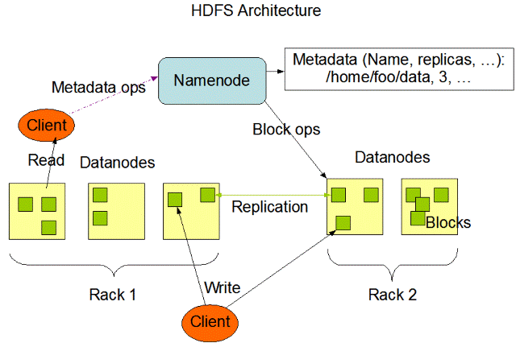
HDFS
圖2：Hadoop吉祥物
HDFS的設計理念是在分散式的儲存環境裏，提供單一的目錄系統 (Single Namespace)，一個典型的超大型分散式檔案系統中，通常會有數萬個節點、數億個檔案、以及數十Peta Bytes的資料量，而這樣的分散式檔案系統具備的資料存取特性為Write Once Read Many存取模式。 也就是檔案一旦建立、寫入之後就不允許修改，在這之中，每個檔案被分割成許多區塊(block)與異地備份，每個區塊的大小通常為128 MB，系統會將每個區塊複製許多複本(replica)，並分散儲存於不同的資料節點(DataNode)上。 除此之外，HDFS中很重要的概念是其認為移動運算到資料端通常比移動資料到運算端來的成本低，這是由於資料的位置資訊會被考慮在內，因此運算作業可以移至資料所在位置，處理資料的檔案複本預設是每個檔案儲存3份，該設定可由開發人員自訂。 HDFS採用的是一般等級伺服器，因此透過複製資料的方式以因應硬體的故障，當偵測到錯誤時，即可從複製的備份資料執行資料回復。圖5所示為HDFS架構，未來會陸續在專欄文章中進行更深入的HDFS探討。
Notes:
http://hadoop.apache.org/ http://www.runpc.com.tw/content/cloud_content.aspx?id=105318

Slide 8
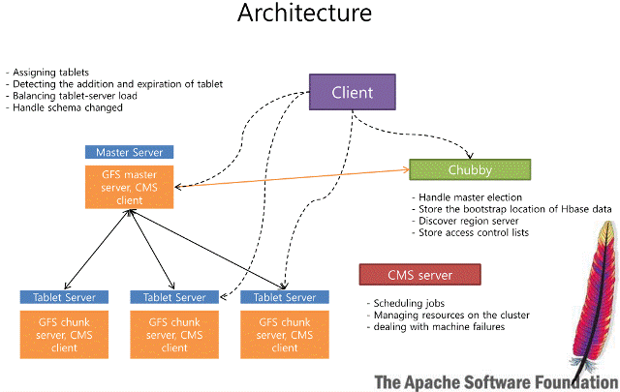
H-Base
圖2：Hadoop吉祥物
HBase is an open source, non-relational, distributed database modeled after Google's BigTable and is written in Java.
簡而言之，HBase的目標是作為Hadoop所使用的資料庫，這可讓我們需要在隨機且即時的讀寫超大資料集時所使用。HBase是一種分散式儲存系統，其類似RDBM資料表的資料結構(Multi-Dimensional Map)，並具備高可用性、高效能，以及容易擴充容量及效能的特性。 HBase適用於利用數以千計的一般等級伺服器上，來儲存Petabytes級的資料，其中以Hadoop分散式檔案系統(HDFS)為基礎，提供類似Bigtable的功能，HBase同時也提供了MapReduce程式設計的能力。 在HBase中使用了和Bigtable非常相似的資料模型，使用者在資料表中儲存許多資料列，每個資料列都包括一個可排序的關鍵字，和任意數目的資料列，資料列的格式會以:來存放。其寫入操作會鎖定資料列，但一次只能鎖定單行資料列，且所有對資料列的寫入操作預設都是原子(Atomic)的。 所有的更新操作都有時間戳記(Timestamp)，HBase對每個資料列單元，只會儲存指定個數的最新版本。客戶端可以查詢從某個起始點的最新資料，或者一次得到所有的資料列版本，圖6所示為HBase架構，未來會陸續在專欄文章中進行更深入的探討。
Notes:
http://hadoop.apache.org/ http://www.runpc.com.tw/content/cloud_content.aspx?id=105318

Slide 9
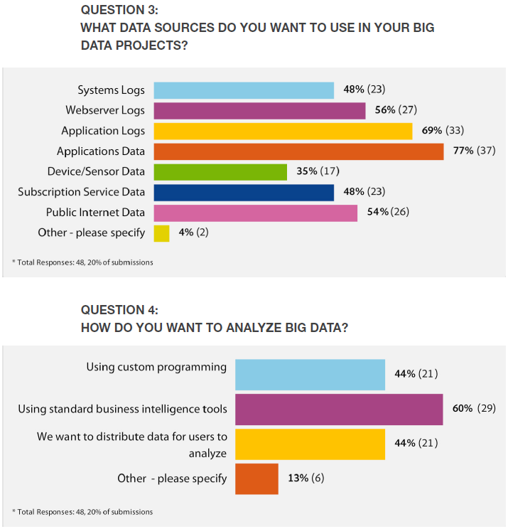
Big Data
Notes:
https://devcenter.heroku.com/articles/heroku-postgres-starter-tier
http://blog.treasure-data.com/
https://github.com/treasure-data
http://treasure-data.tenderapp.com/discussions

Slide 10
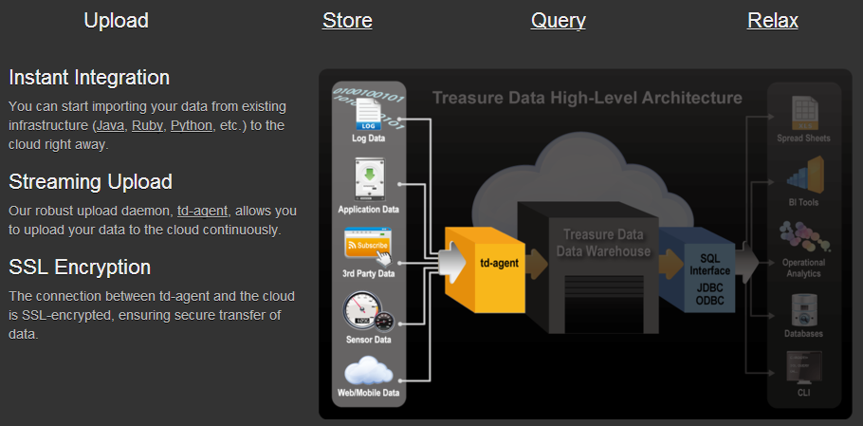
Treasure Data
Treasure Data officially launches on September 27th, 2012.
Upload, Store, Query and Relax
Notes:
https://devcenter.heroku.com/articles/heroku-postgres-starter-tier
http://blog.treasure-data.com/
https://github.com/treasure-data
http://treasure-data.tenderapp.com/discussions

Slide 11
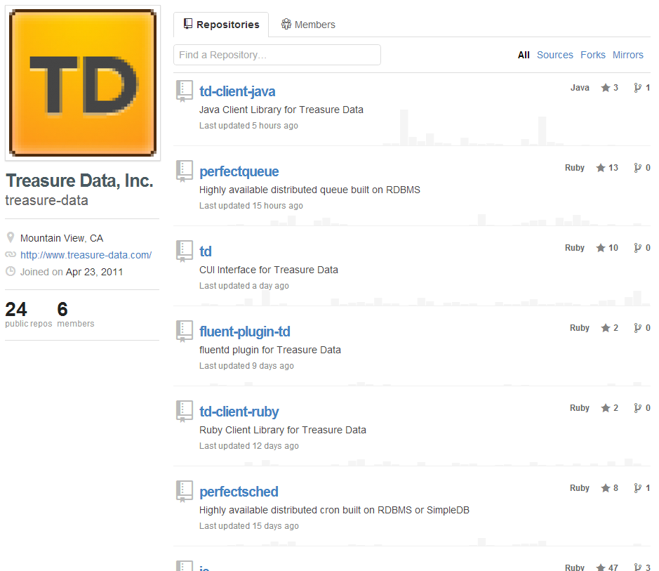
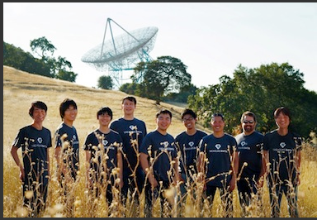
Treasure Data
The founding team includes open source veterans, internationally known hackers and Stanford grads and is led by Hiro Yoshikawa. Hiro is a long-time open source advocate and at Red Hat was a catalyst in bringing together open source innovation andenterprise computing. His CTO and co-founder is Kaz Ohta, an acknowledged expert on distributed and parallel computing who founded the Hadoop User Group in Japan, the world’s largest such group.
Notes:
https://devcenter.heroku.com/articles/heroku-postgres-starter-tier
http://blog.treasure-data.com/
https://github.com/treasure-data
http://treasure-data.tenderapp.com/discussions

Slide 12
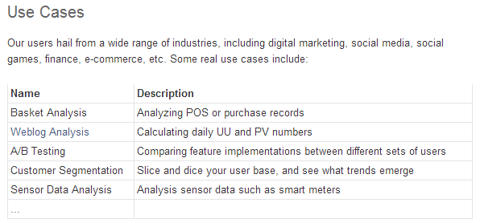
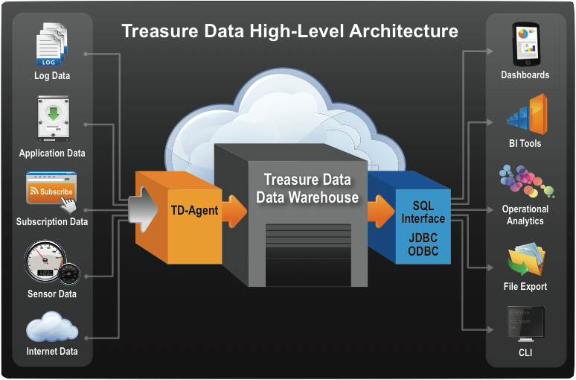
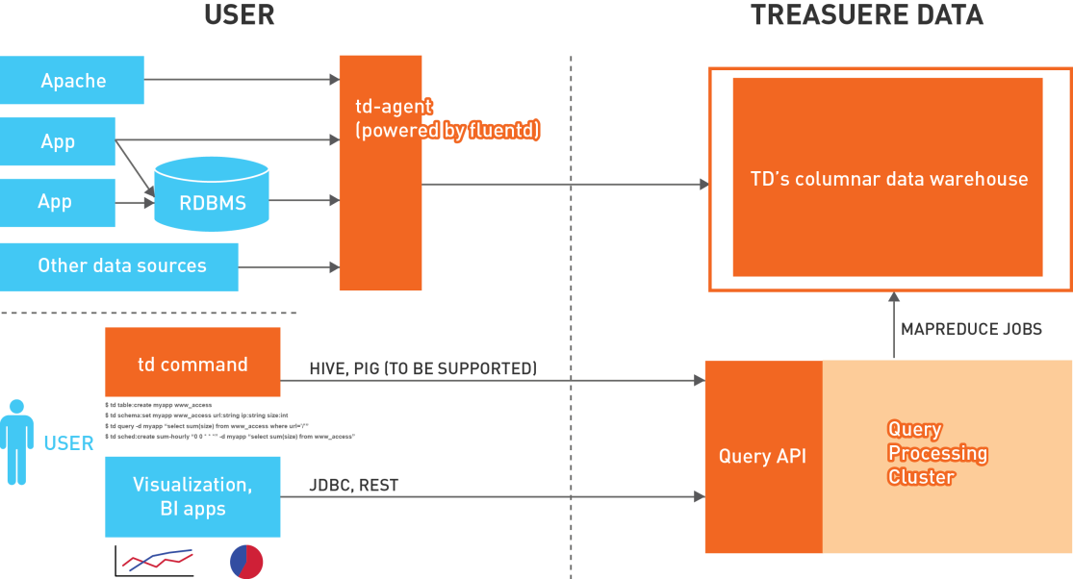
Overview
Notes:
http://docs.treasure-data.com/articles/architecture-overview

Slide 13
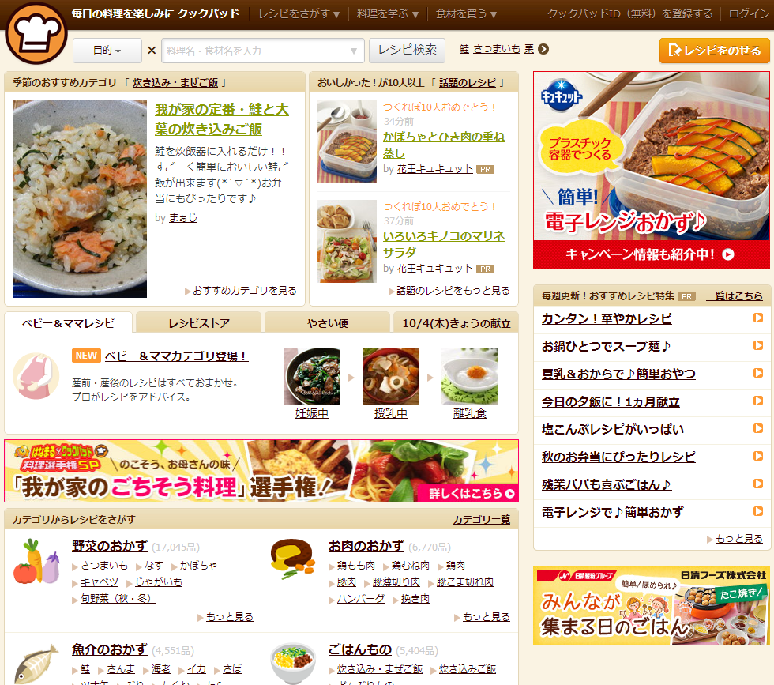

Successful case - Cookpad
Cookpad.com (TYO:2193) is Japan’s No.1 recipe website. With more than fifteen million users and one million online recipes, Cookpad.com dominates the market of recipe search and sharing. In fact, according to Cookpad.com’s internal research, 50% of Japanese women in their 20s and 30s use Cookpad.com as their primary source of recipes and cooking advice.
Notes:
http://docs.treasure-data.com/articles/success-at-cookpad#the-solution-treasure-data

Slide 14
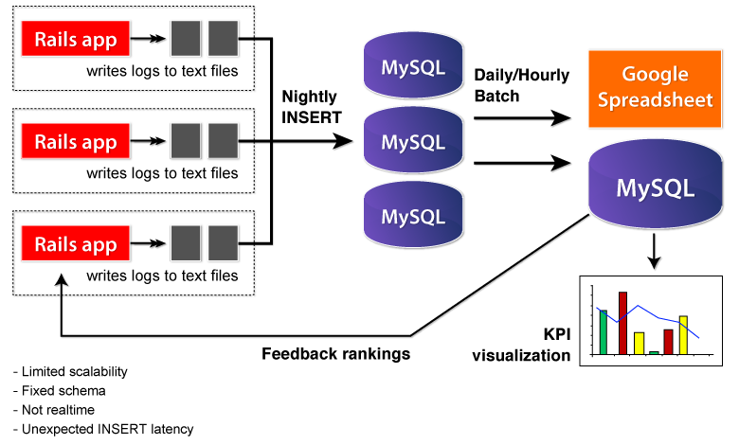
Cookpad Before
Limited Scalability: MySQL was not designed to support petabytes of data. To make their MySQL servers more scalable, Cookpad.com, like most other large-scale MySQL users, aggressively sharded their MySQL databases to alleviate the load on each instance. But this is not a robust solution and usually results in systems that are brittle and hard to scale.
Rigid Schema: Relational databases, including MySQL, require a well-defined schema upfront. While a rigid schema can help you organize and document data, it is not well-suited to a fast-moving, data-driven company like Cookpad.com where the underlying data can change weekly if not daily.
Up to 24 Hours of Delay: Because the first step of the ETL process (copying log files from Rails server to MySQL servers) was run once a day, data refreshes could take up to 24 hours. Because of this delay, they couldn’t evaluate the effectiveness of new features or the popularity of new content in a timely fashion. The long feedback loop meant slower product development.

Slide 15
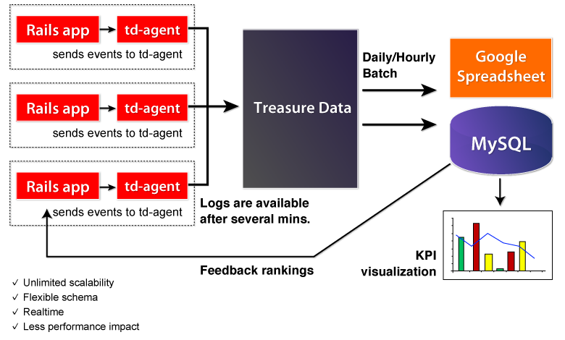
Cookpad After
Scalability is no longer an issue: unlike MySQL, Treasure Data was designed from the ground up to scale. For us, adding more storage or CPU is only a few keystrokes away.
Flexible Schema: Treasure Data’s proprietary columnar database implements a flexible schema model that lets you add or remove a schema at any given time. This means Cookpad.com no longer has to worry about changes in the underlying data model breaking their ETL process.
Updates every 5 Minutes not every 24 Hours: td-agent is a versatile, robust logger that can handle up to 17,000 messages per second per instance. Furthermore, it is far closer to real-time than uploading data in nightly batches: By default, td-agent buffers data locally for reliability and transfers it to Treasure Data every 5 minutes, so the data is never behind by more than 5 minutes. Of course, the size of the buffer window is configurable, so you can bring it as close to real-time as you need to.

Slide 16
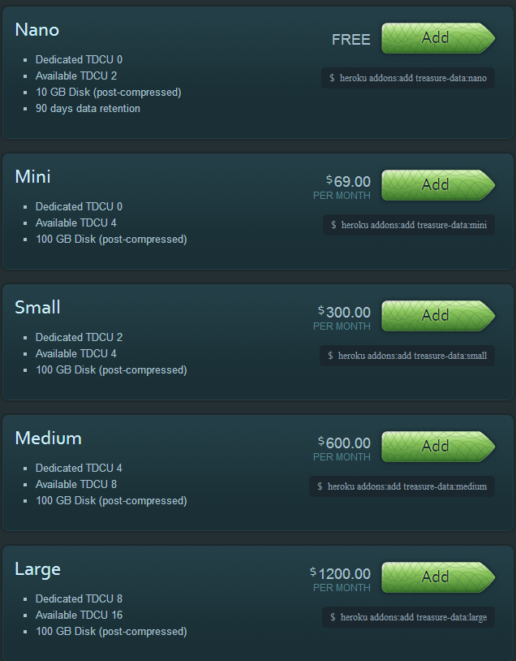
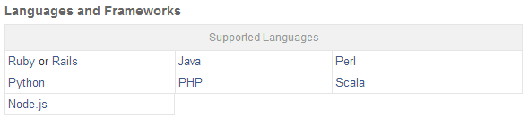
Treasure Data Hadoop
Treasure Data Hadoop is a Heroku add-on to enable Heroku users to set up and run their own managed, Hadoop-based Cloud Data Warehouse within 3 MINUTES.
Users can collect semi-structured logs from their applications and analyze the data through a SQL-like query language. The typical use cases include:
Daily / Hourly Reports on Application Usage
Ranking Calculation
Ad-hoc Log Analysis
Notes:
https://addons.heroku.com/treasure-data

Slide 17

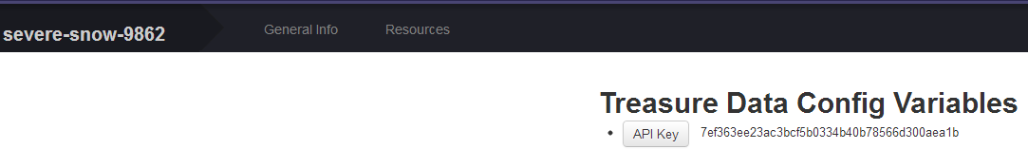
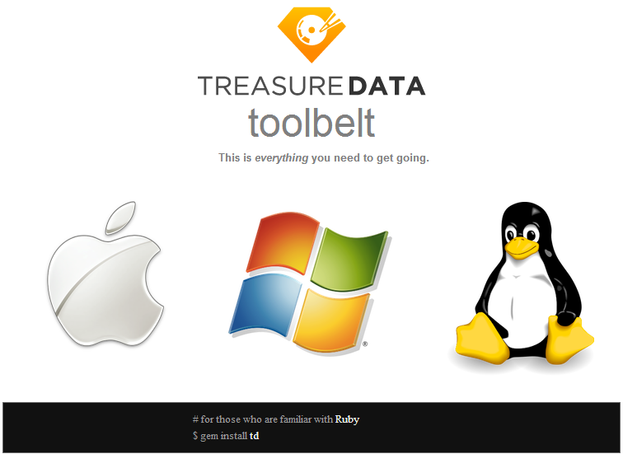
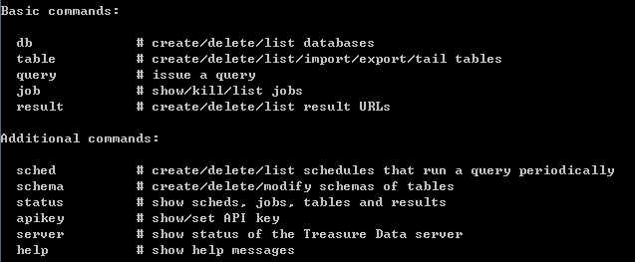
QuickStart
Enable add-on
Install Treasure Data toolbelt (http://toolbelt.treasure-data.com/)
Notes:
http://docs.treasure-data.com/articles/quickstart?congrats=true

Slide 18
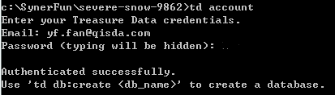
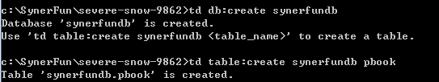
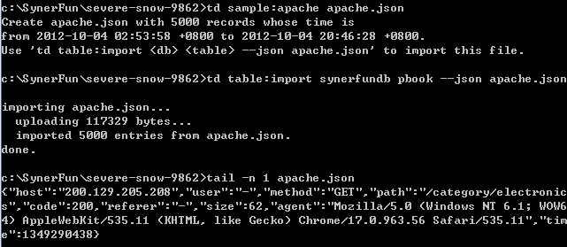
QuickStart
Authorize
Import sample database
Notes:
http://docs.treasure-data.com/articles/quickstart?congrats=true

Slide 19
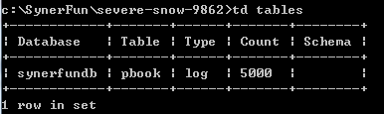
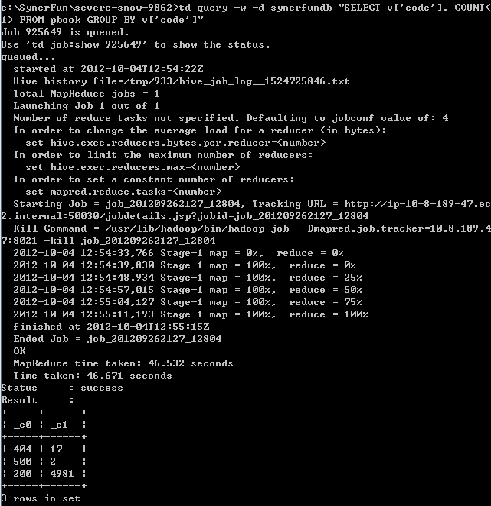
QuickStart
Td tables
Write Queries
Notes:
http://docs.treasure-data.com/articles/quickstart?congrats=true

